Slide 1

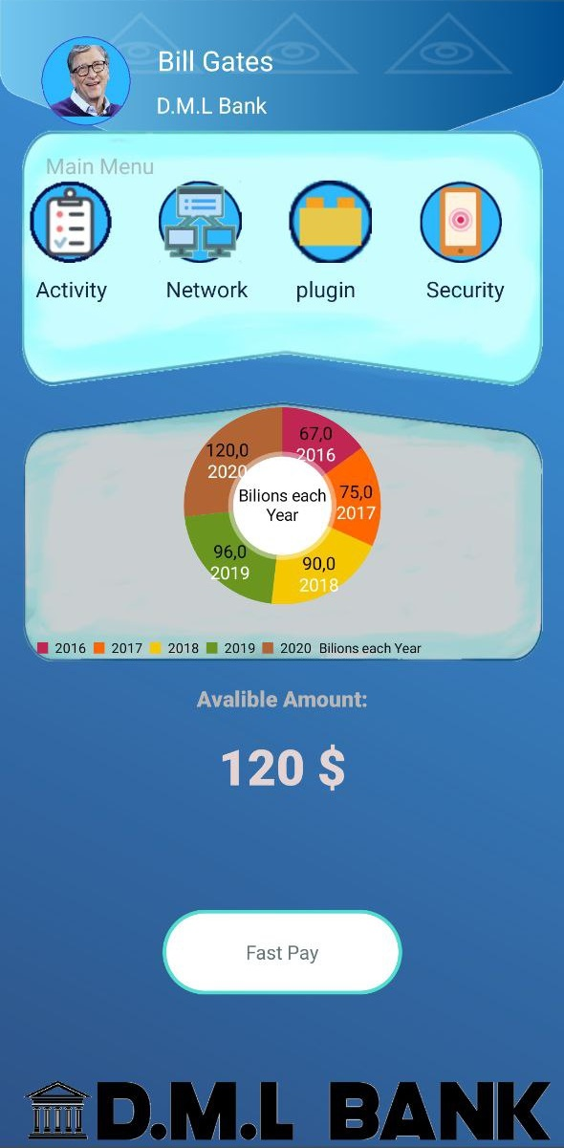
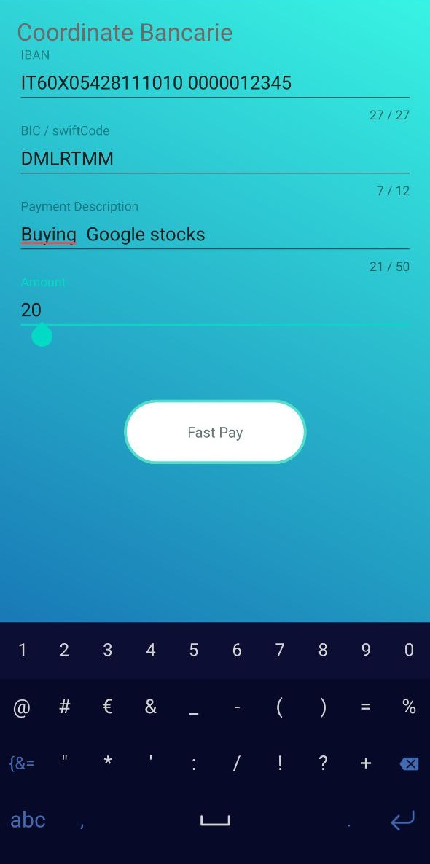
D.M.L BANK Demo interfacce. 1
1. L’applicazione presenta una schermata iniziale che presenta l’account del proprietario, un menu con varie opzioni, un grafo con il picco annuo di fondi, fondi disponibili ed un tasto per i pagamenti.
2. Cliccando l’icona verrà aperta una nuova activity, nella quale si potrà effettuare un bonifico fornendo le coordinate bancarie e l’importo.

Slide 2
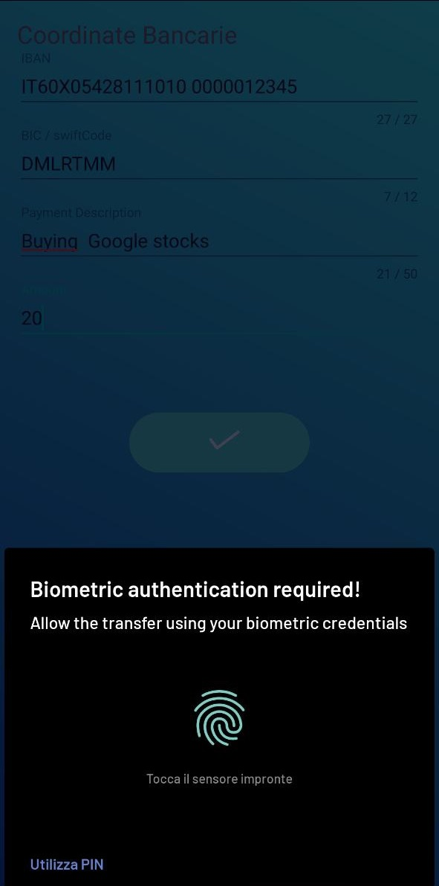
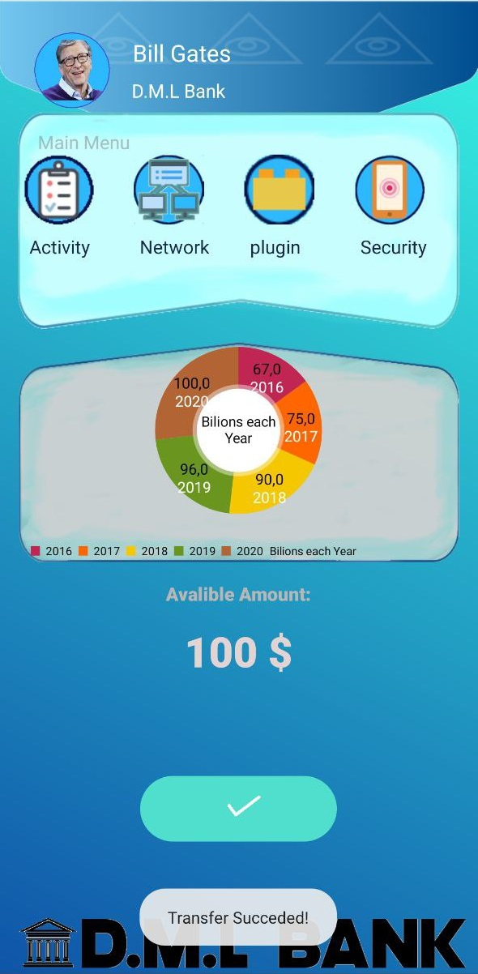
D.M.L BANK Demo interfacce. 2
3. Per autorizzare il bonifico verrà chiesto di autentificare la nostra persona con il riconoscimento biometrico o un metodo alternativo registrato sul cellulare.
4. La riuscita del login comporterà l’aggiornamento della quantità disponibile di fondi, altrimenti il bonifico sarà rifiutato.
5. Se non si dispone di un modello verrà chiesto se si vuole registrarne uno, oppure se si vuole procedere con un login non biometrico.
6. Se non si dispone di un hardware biometrico nè di un metodo alternativo di login, l’operazione non sarà permessa.

Slide 3
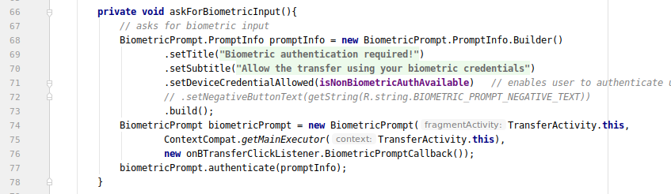
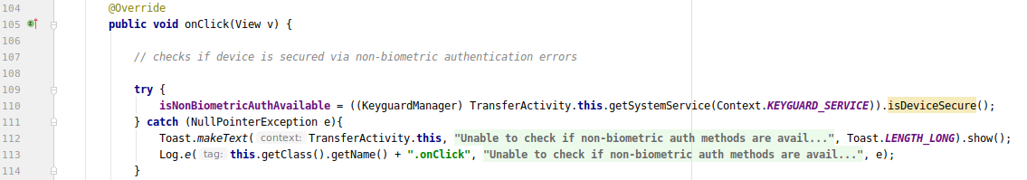
D.M.L BANK Demo un’occhiata da vicino 1
1.1
1.1. Il metodo askForBiometricInput si preoccupa di creare e mostrare un BiometricPrompt, che accetterà login non biometrici solo se disponibili.
1.2
1.2. Al click dell’utente sul bottone di pagamento, viene controllata la disponiblità di login non biometrici.

Slide 4
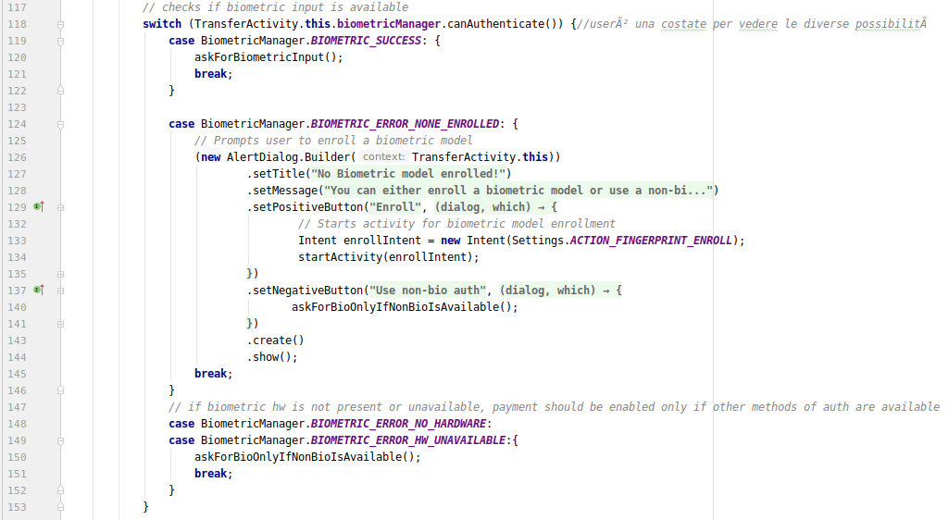
D.M.L BANK Demo un’occhiata da vicino 2
2. Successivamente, viene controllata la disponibilità di hardware per il riconoscimento completo. Se non disponibile, verrà chiesto comunque di effettuare il login solo se disponibile un metodo alternativo. Se nessun modello biometrico è disponibile, verrà offerta la possibilità di registrarne una, oppure di usare un login non biometrico se disponibile. Se non è possibile effettuare un login biometrico né non biometrico, il trasferimento verrà annullato.

Slide 5
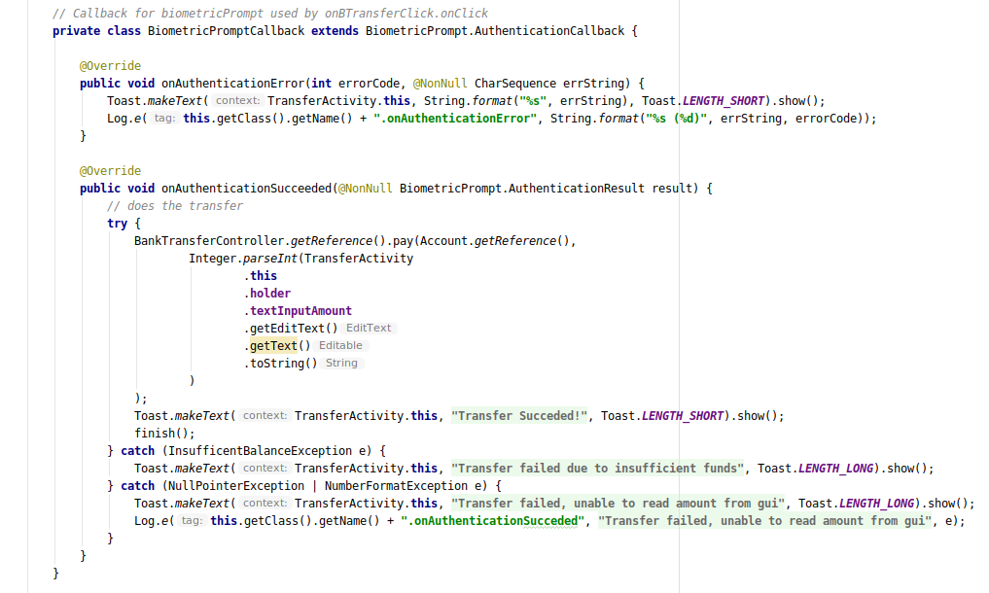
D.M.L BANK Demo un’occhiata da vicino 3
3. Se l’impronta viene correttamente riconosciuta, verrà chiamato il controllore del trasferimento e gestirà le eventuali eccezioni da lui lanciate. In caso di errori o di impronta non riconosciuta, il trasferimento è annullato.

